Slide 1
ДОСТУПНІ ЛІКИ У РІВНЕНСЬКІЙ ОБЛАСТІ
Олег ВІВСЯННИК – директор Департаменту цивільного захисту та охорони здоров’я населення Рівненської ОДА

Slide 2
КОНСТИТУЦІЯ УКРАЇНИ
Стаття 49. Кожен має право на охорону здоров'я, медичну допомогу та медичне страхування. Охорона здоров'я забезпечується державним фінансуванням відповідних соціально-економічних, медико-санітарних і оздоровчо-профілактичних програм. Держава створює умови для ефективного і доступного для всіх громадян медичного обслуговування. У державних і комунальних закладах охорони здоров'я медична допомога надається безоплатно; існуюча мережа таких закладів не може бути скорочена. Держава сприяє розвиткові лікувальних закладів усіх форм власності.

Slide 3
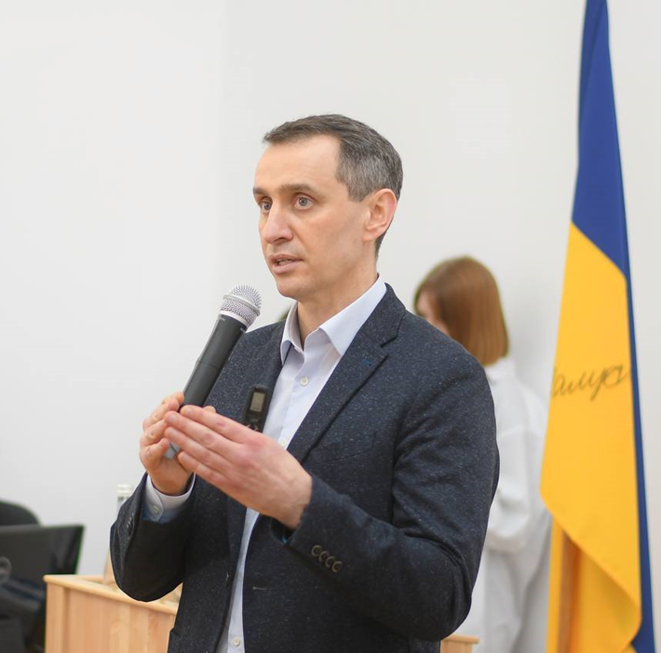
«Якість, доступність та безоплатність медичної допомоги для українців»
Міністр охорони здоров`я України
Віктор Ляшко

Slide 4
ПРОГРАМИ МЕДИЧНИХ ГАРАНТІЙ НА 2024 РІК
ПМГ-2024 охоплюватиме всі основні види медичної допомоги:
Первинну, спеціалізовану та високоспеціалізовану медичну допомогу;
Екстрену медичну допомогу;
Паліативну допомогу та медичну реабілітацію;
Медичну допомогу дітям до 16 років та допомогу під час вагітності та пологах.
Загалом у Програмі медгарантій у 2024 році передбачено 44 пакети послуг, серед яких — три нові:
- Лікування безпліддя за допомогою допоміжних репродуктивних технологій (запліднення іn vitro),
- Лікування дорослих та дітей методом трансплантації органів,
- Лікування дорослих та дітей методом трансплантації гемопоетичних стовбурових клітин.

Slide 5
ФІНАНСУВАННЯ – ПМГ - 2024
Бюджет ПМГ-2024 становить понад 159 млрд гривень, з яких 5,2 млрд гривень виділено на реімбурсацію лікарських засобів.

Slide 6
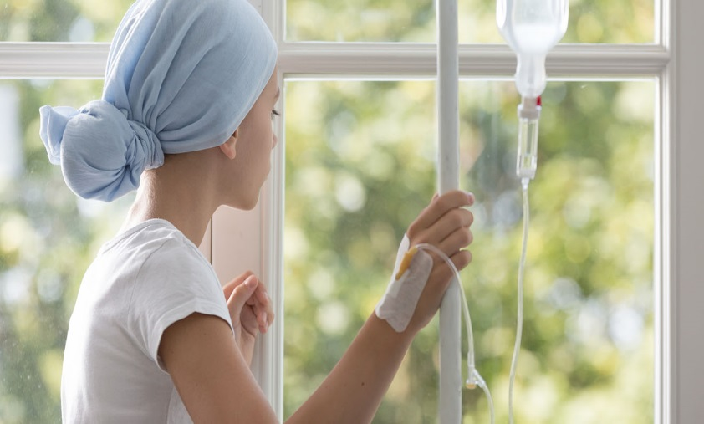
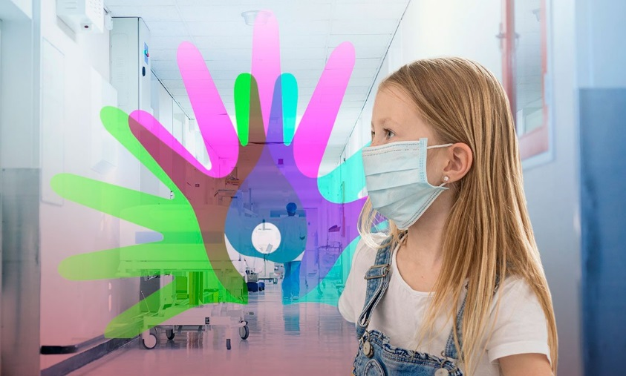
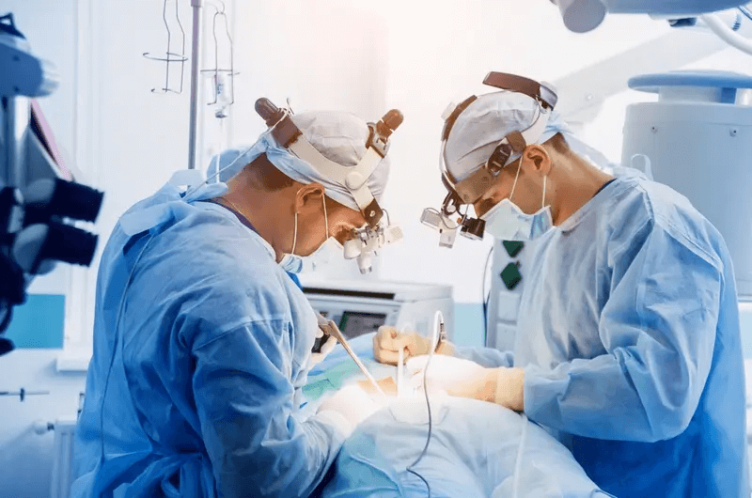
ДЕРЖАВНІ ЗАКУПІВЛІ МОЗ УКРАЇНИ
Забезпечення ліками, розхідними матеріалами також здійснюється за напрямками:
Онкологія;
Орфанні захворювання;
Соціально значущі захворювання (ВІЛ/СНІД, туберкульоз, гепатити);
Складні оперативні втручання на серці, судинах, спинному мозку, хребті (кістках).

Slide 7
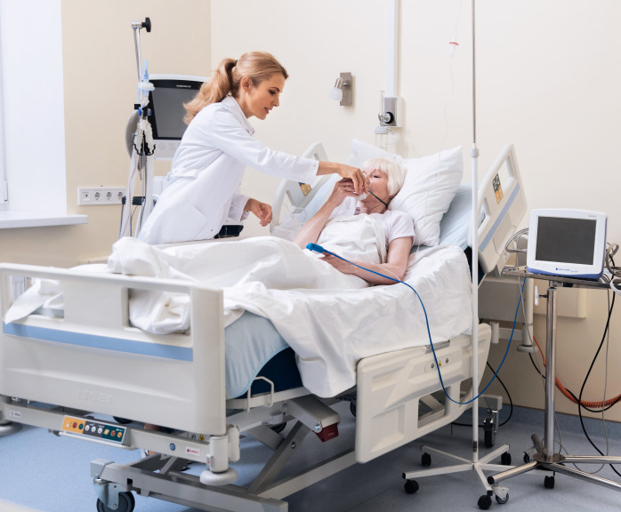
СТАЦІОНАРНЕ ЛІКУВАННЯ ЗА ПМГ - 2024
Усі пацієнти які лікуються стаціонарно можуть розраховувати на безоплатну медичну допомогу за Програмою медичних гарантій та інших джерел фінансування.
Програма покриває найважливіші види медичної допомоги – консультації, лабораторні та інструментальні дослідження, госпіталізації, операції, реабілітацію та ліки за програмою реімбурсації «Доступні ліки».

Slide 8
АМБУЛАТОРНЕ ЛІКУВАННЯ ЗА ПМГ - 2024
Постанова КМУ «Про впорядкування безоплатного та пільгового відпуску лікарських засобів за рецептами лікарів у разі амбулаторного лікування окремих груп населення та за певними категоріями захворювань»
№ 1303 від 17 серпня 1998 року.

Slide 9
АМБУЛАТОРНЕ ЛІКУВАННЯ ЗА ПМГ - 2024
Постанова КМУ № 1303 від 17 серпня 1998 р
1. Установити, що безоплатний або пільговий відпуск лікарських засобів за рецептами лікарів у разі амбулаторного лікування провадиться групам населення та за категоріями захворювань згідно з додатками 1 і 2:
Додаток 1. ПЕРЕЛІК груп населення, у разі амбулаторного лікування яких лікарські засоби за рецептами лікарів відпускаються безоплатно або на пільгових умовах.
Додаток 2. ПЕРЕЛІК категорій захворювань, у разі амбулаторного лікування яких лікарські засоби відпускаються безоплатно*
* Безоплатний відпуск лікарських засобів за переліченими категоріями захворювань провадиться лише у разі амбулаторного лікування основного захворювання, за яким хворим надано пільги. Хворі на СНІД та ВІЧ-інфіковані незалежно від основного захворювання мають право на безоплатний відпуск лікарських засобів за наявності в них будь-яких інших захворювань.
2. Відпуск лікарських засобів безоплатно і на пільгових умовах у разі амбулаторного лікування осіб провадиться аптеками за рецептами, виписаними лікарями лікувально-профілактичних закладів за місцем проживання цих осіб.
3. Витрати, пов’язані з відпуском лікарських засобів безоплатно і на пільгових умовах, провадяться за рахунок асигнувань, що передбачаються державним та місцевими бюджетами на охорону здоров’я.

Slide 10
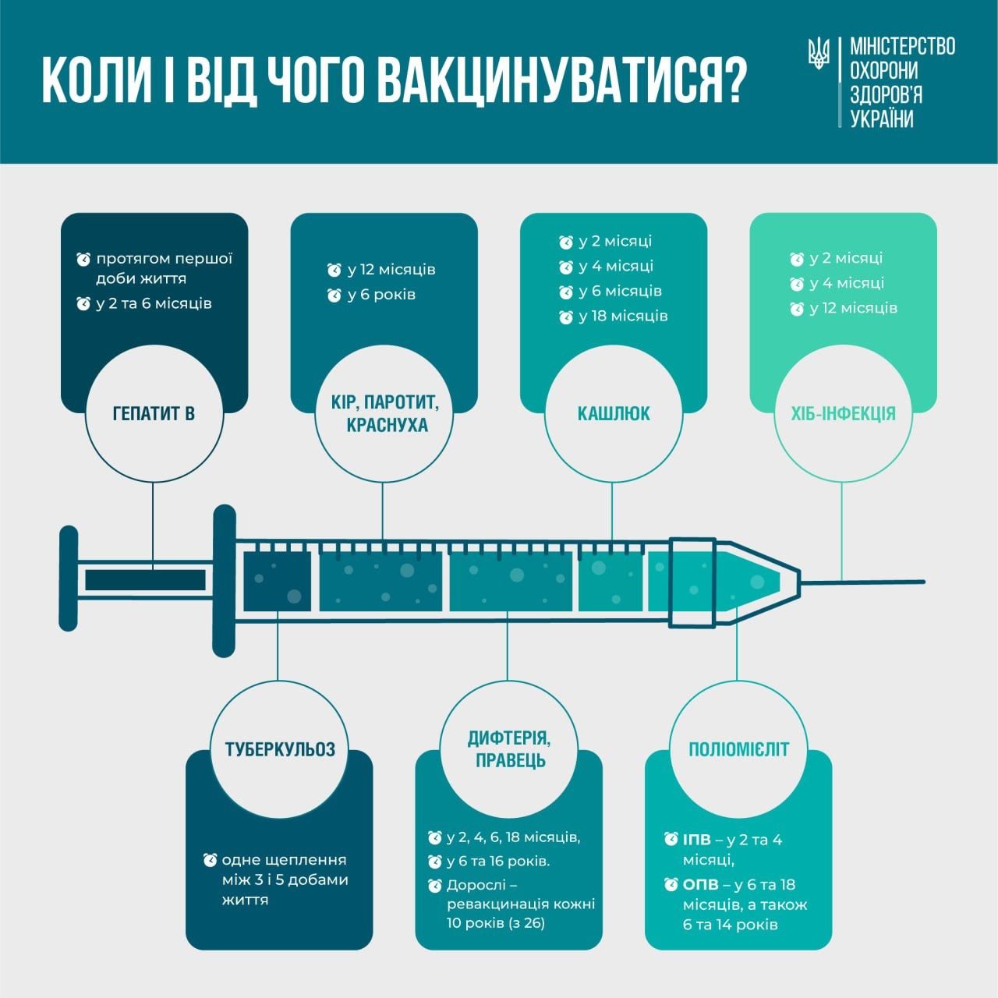
НАЦІОНАЛЬНИЙ КАЛЕНДАР ПРОФІЛАКТИЧНИХ ЩЕПЛЕНЬ
Національний календар профілактичних щеплень
передбачає імунізацію проти 10 захворювань: туберкульозу, гепатиту В, кору, епідемічного паротиту (свинки), краснухи, дифтерії, правця, кашлюка, поліомієліту та хіб-інфекції.
Усі вакцини, передбачені Національним Календарем профілактичних щеплень,
наявні в Україні і є безоплатними.

Slide 11
ПРОГРАМА РЕІМБУРСАЦІЇ «ДОСТУПНІ ЛІКИ» ПМГ - 2024
У квітні 2017 року Уряд розпочав програму реімбурсації «Доступні ліки».
Реімбурсація ліків – повне або часткове відшкодування суб’єктами господарювання, які здійснюють діяльність з роздрібної торгівлі лікарськими засобами, вартості лікарських засобів або медичних виробів, що були відпущені пацієнту на підставі рецепта, за рахунок коштів Державного бюджету України.
Реімбурсація в Україні реалізована у формі програми «Доступні ліки».
«Доступні ліки» - урядова програма, що забезпечує повну або часткову оплату вартості деяких лікарських засобів з бюджетних коштів. Вона поширюється на лікування захворювань, які добре лікуються амбулаторно, проте часто призводять до інвалідності й смерті пацієнтів.

Slide 12
ОСНОВНІ НОРМАТИВНІ ДОКУМЕНТИ
Закон України «Про державні фінансові гарантії медичного обслуговування населення» від 19.10.2017 №2168-VIII
Постанови КМУ:
«Деякі питання реімбурсації лікарських засобів» від 27.02.2019 №135
«Деякі питання щодо договорів про реімбурсацію» від 27.02.2019 №136
«Про затвердження Порядку використання коштів, передбачених у державному бюджеті на відшкодування вартості лікарських засобів для лікування окремих захворювань» від 27.02.2019 №141
«Деякі питання реімбурсації лікарських засобів за програмою державних гарантій медичного обслуговування населення» від 28.07.2021 №854
Наказ МОЗУ:
«Про затвердження Переліків лікарських засобів і медичних виробів, які підлягають реімбурсації за програмою державних гарантій медичного обслуговування населення, станом на 10.08.2023 року» від 21.08.2023 № 1495 (з 31.08.2023 року діє оновлений перелік ліків)

Slide 13
РЕІМБУРСАЦІЇ ЛІКАРСЬКИХ ЗАСОБІВ
З 2019 року Національна служба здоров'я України адмініструє програму реімбурсації лікарських засобів «Доступні ліки». І напряму відшкодовує аптекам вартість відпущених пацієнтам ліків за рецептом.
Щоб укласти договір з НСЗУ, суб’єкт господарювання повинен:
Бути зареєстрованим в електронній системі охорони здоров’я (ЕСОЗ), працівникам аптеки потрібно отримати кваліфікований електронний підпис, відповідно до Закону України «Про електронні довірчі послуги».
Мати в наявності комп’ютерне обладнання, програмне забезпечення, необхідні для роботи через систему, з підключенням до мережі Інтернет у кожній аптеці та аптечному пункті, де здійснюватиметься відпуск лікарських засобів за договором.

Slide 14
ПРОГРАМИ МЕДИЧНИХ ГАРАНТІЙ НА 2024 РІК - «ДОСТУПНІ ЛІКИ»
Програма реімбурсації «Доступні ліки» – розвиватиметься в межах наявних напрямків:
Серцево-судинні та цереброваскулярні захворювання (у т. ч. з первинною та вторинною профілактикою інфарктів та інсультів)
Цукровий та нецукровий діабет
Хронічні хвороби нижніх дихальних шляхів
Розладів психіки та поведінки, епілепсія
Хвороба Паркінсона
Лікарські засоби для осіб у посттрансплантаційному періоді
Знеболювальні для паліативних пацієнтів
У 2024 році планується розширення переліку ліків за напрямом розлади психіки та поведінки, які пацієнти зможуть отримати безоплатно або з частковою доплатою.

Slide 15
ПРОГРАМИ МЕДИЧНИХ ГАРАНТІЙ НА 2024 РІК
Також Національна служба здоров’я України в межах ПМГ здійснюватиме реімбурсацію медичних виробів для вимірювання в амбулаторних умовах рівня цукру в крові пацієнтами з діабетом першого типу (тест-смужки для визначення рівня глюкози для індивідуального глюкометра).
З переліками лікарських засобів та медичних виробів можна ознайомитись на сайті НСЗУ - https://nszu.gov.ua у розділі: «ПРОГРАМА РЕІМБУРСАЦІЇ ЛІКАРСЬКИХ ЗАСОБІВ І МЕДВИРОБІВ»:
Перелік лікарських засобів, які підлягають реімбурсації за програмою державних гарантій медичного обслуговування населення.
Перелік медичних виробів, які підлягають реімбурсації за програмою державних гарантій медичного обслуговування населення.
492 позиції
23 позиції

Slide 16
МАРШРУТ ПАЦІЄНТА на сайті - НСЗУ
На сайті НСЗУ - https://nszu.gov.ua у розділі: «ПРОГРАМА РЕІМБУРСАЦІЇ ЛІКАРСЬКИХ ЗАСОБІВ І МЕДВИРОБІВ» можна отримати інформацію:
1. «Маршрут пацієнта» – що потрібно зробити, куди звернутися щоб отримати електроний рецепт на лікарські засоби або медичний виріб.
2. Ознайомитись з «Переліком лікарських засобів або медичних виробів, які підлягають реімбурсації за програмою.
3. Обрати будь-яку аптеку, яка має договір з НСЗУ з Електронної карти місць відпуску лікарських засобів за еРецептом за напрямом «Доступні ліки».

Slide 17
МАРШРУТ ПАЦІЄНТА
Насамперед пацієнт приходить на прийом до лікаря, який надає первинну медичну допомогу, – лікаря загальної практики – сімейного лікаря (від 0 років), лікаря-педіатра (до 18 років) або лікаря-терапевта (від 18 років). При цьому, наявність укладеної з лікарем декларації не обов’язкова. На підставі оцінки стану здоров’я та медичних показань лікар, який надає первинну медичну допомогу, може скерувати пацієнта до лікаря-спеціаліста.
Лікар виписує електронний рецепт саме на міжнародну непатентовану назву (крім препаратів інсуліну), а пацієнт обирає в аптеці самостійно, яку конкретну торговельну назву бажає отримати із наявних в аптеці у момент звернення.
В залежності від того, якого лікарського засобу потребує пацієнт, маршрут пацієнта буде різнитися.

Slide 18
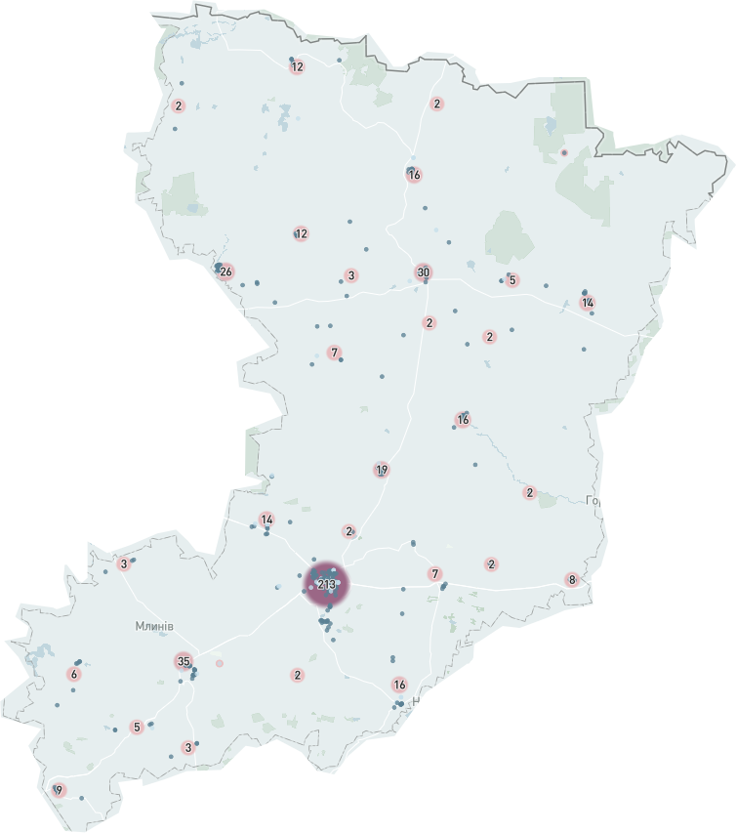
ЕЛЕКТРОННА КАРТА МІСЦЬ ВІДПУСКУ ЛІКАРСЬКИХ ЗАСОБІВ ЗА Е-РЕЦЕПТОМ (31.01.24)
за даними сайту НСЗУ

Slide 19
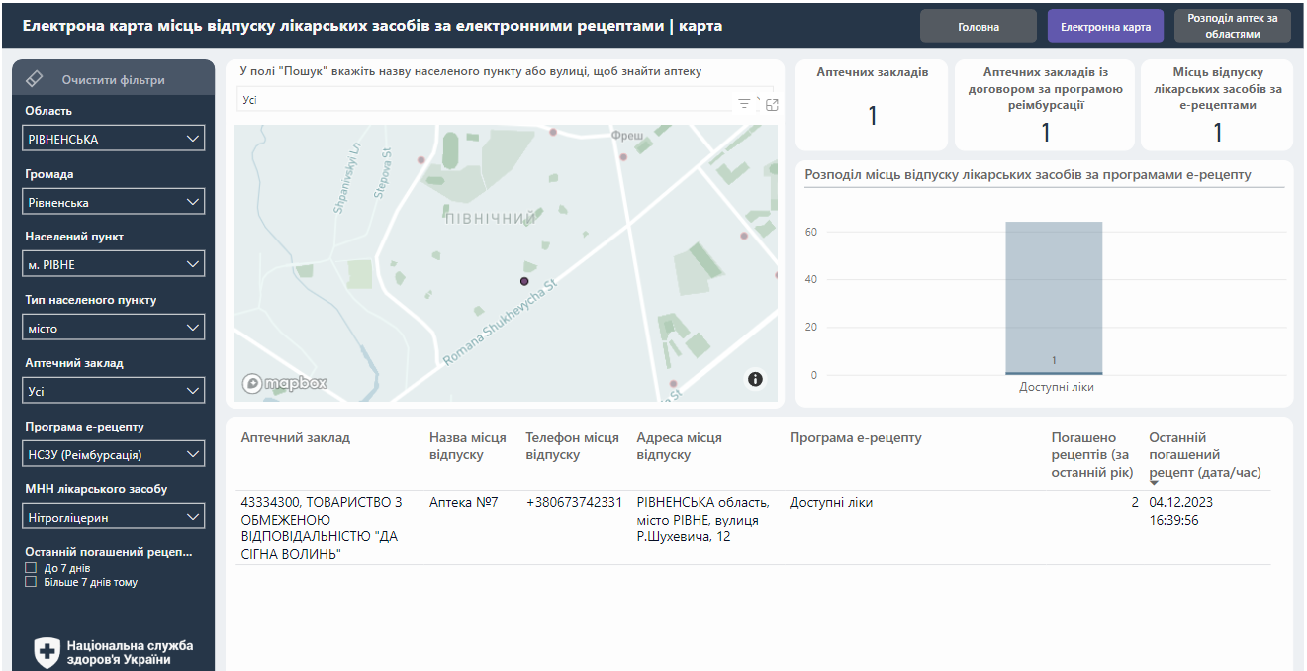
ВИБІР АПТЕК ТА АПТЕЧНИХ ПУНКТІВ (31.01.24)
за даними сайту НСЗУ

Slide 20
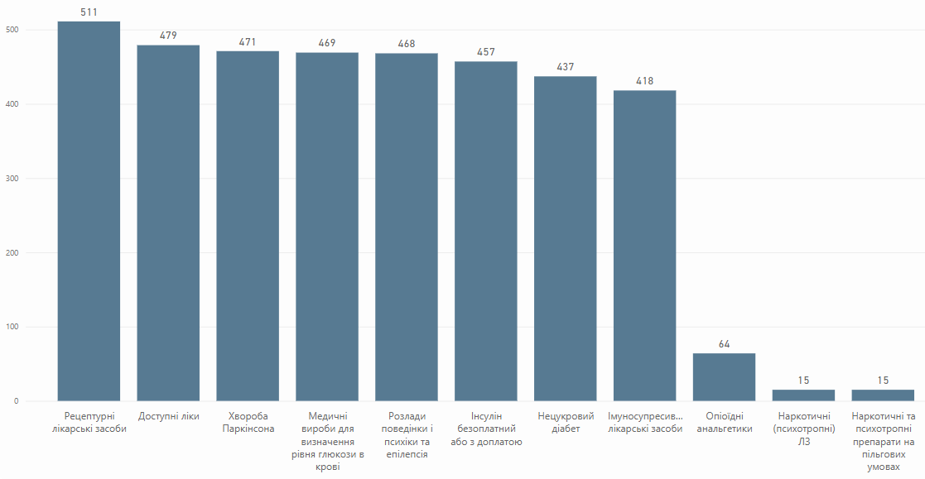
РОЗПОДІЛ МІСЦЬ ВІДПУСКУ ЛІКАРСЬКИХ ЗАСОБІВ ЗА ПРОГРАМАМИ Е-РЕЦЕПТОМ (31.01.24)
за даними сайту НСЗУ

Slide 21
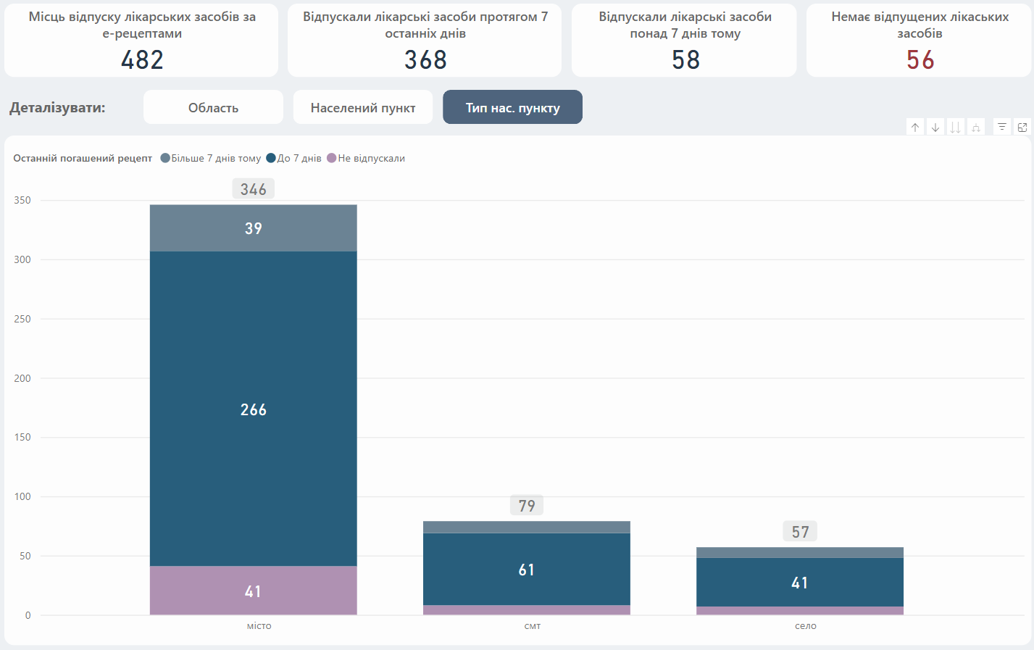
ОСТАННІ ПОГАШЕНІ Е-РЕЦЕПТИ (31.01.24)
за даними сайту НСЗУ

Slide 22
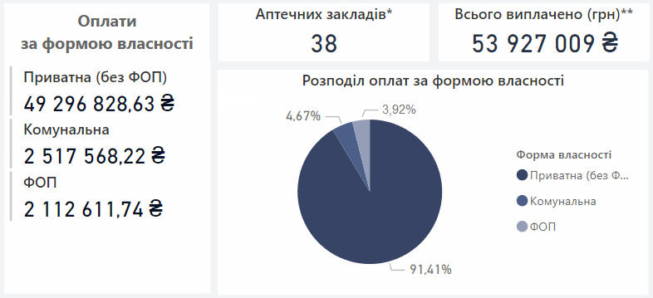
ОПЛАТИ ЗА ПРОГРАМОЮ РЕІМБУРСАЦІЇ ВАРТОСТІ ЛІКАРСЬКИХ ЗАСОБІВ (грн.) (31.01.24)
*наведено кількість аптечних закладів, які отримали оплати у 2023 році; **суми оплат заокруглено до гривень.
за даними сайту НСЗУ

Slide 23
ОПЛАТИ ЗА ПРОГРАМОЮ РЕІМБУРСАЦІЇ ВАРТОСТІ ЛІКАРСЬКИХ ЗАСОБІВ ПО НАСЕЛЕНИМ ПУНКТАМ (грн.) (31.01.24)
за даними сайту НСЗУ

Slide 24
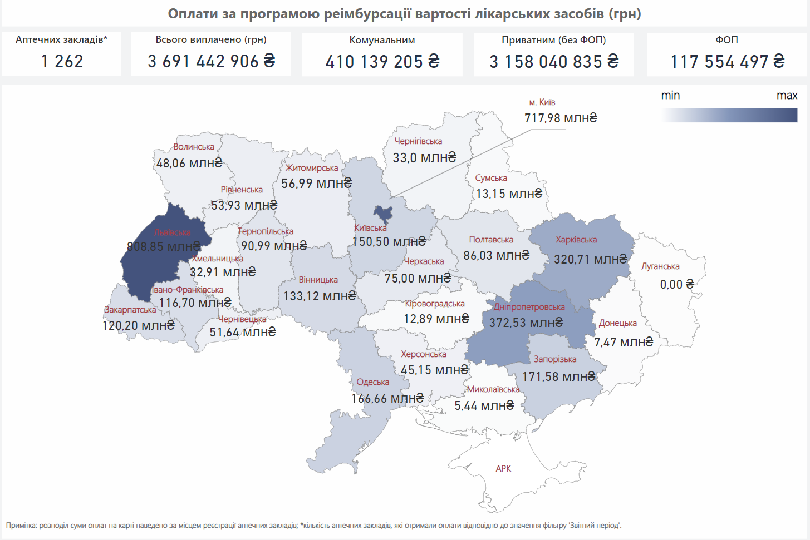
ОПЛАТИ ЗА ПРОГРАМОЮ РЕІМБУРСАЦІЇ ВАРТОСТІ ЛІКАРСЬКИХ ЗАСОБІВ ПО УКРАЇНІ (грн.) (31.01.24)
за даними сайту НСЗУ

Slide 25
АПТЕКИ, ЩО БЕРУТЬ УЧАСТЬ В ПРОГРАМІ РЕІМБУРСАЦІЇ
14 004
аптек в Україні відпускають ліки за програмою реімбурсації
490
аптек і аптечних пунктів у Рівненській області
у містах - 347
у селищах міського типу - 82
у селах - 61
У селах приватні аптеки – найактивніші учасники програми реімбурсації
У селах 98% аптек є приватними або ФОП
з презентації НСЗУ

Slide 26
КІЛЬКІСТЬ АПТЕК З ДОГОВОРОМ БЕЗ ВІДПУЩЕНИХ ЛІКІВ
69 аптек без відпущених ліків за програмою “Доступні ліки” з початку 2023 року:
у містах – 45
у смт – 12
у селах – 12
Кількість аптек з договором з НСЗУ, але без відпущених ліків за програмою «Доступні ліки»
з презентації НСЗУ

Slide 27
КІЛЬКІСТЬ КОРИСТУВАЧІВ ПРОГРАМОЮ
147 049 - мешканців Рівненської області користуються програмою реімбурсації з 2019 р.
Тип населеного пункту | К-ть нас. пунктів | Відпущено рецептів | Рецептів на пацієнта | К-сть пацієнтів
місто | 13 | 1 142 608 | 10,27 | 111 220
село | 38 | 107 073 | 8,09 | 13 231
смт | 17 | 321 838 | 9,17 | 35 087
Всього | 65 | 1 571 519 | 10,68 | 147 049
«Доступні ліки» – 141 500
Інсулін – 7 833
Розлади психіки і поведінки – 1 402
Хвороба Паркінсона – 784
Нецукровий діабет – 74
Імуносупресивні лікарські засоби – 42
Опіоїдні анальгетики – 24
з презентації НСЗУ

Slide 28
КІЛЬКІСТЬ ДЕКЛАРАЦІЙ ТА ВІДСТАНЬ ДО НАЙБЛИЖЧОЇ АПТЕКИ
309,6 тис.
з презентації НСЗУ
1,1 млн
декларацій у селах Рівненської області
декларацій у Рівненській області з лікарем ПМД
227,7 тис. до граничної відстані (73,54 %)
981,4 тис. до граничної відстані (92,3 %)
81,9 тис. за межами граничної відстані відстані (26,46 %)
81,9 тис. за межами граничної відстані (7,7 %)
Відстань від місця укладення декларації до найближчої аптеки в селах
Ранг найближчої аптеки | Перша найближча аптека | Друга найближча аптека
Тип населеного пункту | Середня відстань, км | Середня відстань, км
місто | 0,2 | 0,3
смт | 0,3 | 0,9
село | 6,5 | 8,2
Відстань | Декларації
до 1 км | 127 079
Від 1 до 3 км | 46 501
Від 3 до 5 км | 20 329
Від 5 до 7 км | 33 768
Від 7 до 9 км | 29 576
Від 9 до 11 км | 21 814
Від 11 до 15 км | 22 353
Від 15 до 20 км | 4 935
* ГРАНИЧНА ВІДСТАНЬ – 7 КМ
Notes:
З ДАШБОРДУ https://portal.nszu.gov.ua/SitePages/pharmacy_pmd_coverage.aspx?web=1

Slide 29
«ДОСТУПНІ ЛІКИ» У СЕЛАХ ТА СМТ
НАЙБІЛЬША ВІДСТАНЬ ДО АПТЕК В СЕЛАХ:
с. БУДКИ-КАМ’ЯНСЬКІ – середня відстань до найближчої аптеки 38,9 км.
с. КАМ’ЯНЕ – середня відстань до найближчої аптеки 34,3 км.
с. ОБСІЧ – середня відстань до найближчої аптеки 29,2 км.
с. ПОЗНАНЬ – середня відстань до найближчої аптеки 23,1 км.
с. ГЛИННЕ – середня відстань до найближчої аптеки 21,5 км.
СЕРЕДНЯ ВІДСТАНЬ ДО НАЙБЛИЖЧОЇ АПТЕКИ В СЕЛАХ
У РІВНЕНСЬКІЙ ОБЛАСТІ – 5,9 КМ, В УКРАЇНІ – 7,8 КМ
з презентації НСЗУ
Notes:
З дашборду https://app.powerbi.com/groups/45d0cace-bac8-4584-943c-5fcd246e9a21/reports/c3c718fe-a92b-4a26-89b6-a90bf62a9b7c/ReportSection505b1667edbe8b07da02?experience=power-bi&bookmarkGuid=Bookmark226208df38a918a7edeb

Slide 30
ЗАБЕЗПЕЧЕННЯ ЛІКАМИ ЖИТЕЛІВ ВІДДАЛЕНИХ НАСЕЛЕНИХ ПУНКТІВ СІЛЬСЬКОГО ТИПУ РІВНЕНСЬКОЇ ОБЛАСТІ
На території Рівненської області, станом на січень 2024 року загалом по області із 1000 населених пунктів сільського типу (далі - сіл):
- 142 села (14,2%) уклали договори між ліцензіатом з роздрібної торгівлі лікарськими засобами та лікувально-профілактичним закладом;
- 102 села (10,2%) мають ліцензовані аптечні заклади;
- 756 сіл (75,6%) не мають ліцензованих аптечних закладів та не укладали договори з лікувально-профілактичним закладом.

Slide 31
ЗАБЕЗПЕЧЕННЯ ЛІКАМИ ЖИТЕЛІВ ВІДДАЛЕНИХ НАСЕЛЕНИХ ПУНКТІВ СІЛЬСЬКОГО ТИПУ РІВНЕНСЬКОГО РАЙОНУ
У Рівненському районі 26 територіальних громад, до складу яких входить 427 сіл, з яких:
- 25 сіл (6%) уклали договори з лікувально-профілактичним закладом;
- 33 села (8%) мають ліцензовані аптечні заклади;
- 369 сіл (86%) не мають ліцензованих аптечних закладів та не укладали договори з лікувально-профілактичним закладом.

Slide 32
ЗАБЕЗПЕЧЕННЯ ЛІКАМИ ЖИТЕЛІВ ВІДДАЛЕНИХ НАСЕЛЕНИХ ПУНКТІВ СІЛЬСЬКОГО ТИПУ ДУБЕНСЬКОГО РАЙОНУ
У Дубенському районі 19 територіальних громад, до складу яких входить 298 сіл, з яких:
- 49 сіл (16%) уклали договори з лікувально-профілактичним закладом;
- 19 сіл (7%) мають ліцензовані аптечні заклади;
- 230 сіл (77%) не мають ліцензованих аптечних закладів та не укладали договори з лікувально-профілактичним закладом.

Slide 33
ЗАБЕЗПЕЧЕННЯ ЛІКАМИ ЖИТЕЛІВ ВІДДАЛЕНИХ НАСЕЛЕНИХ ПУНКТІВ СІЛЬСЬКОГО ТИПУ САРНЕНСЬКОГО РАЙОНУ
У Сарненському районі 11 територіальних громад, до складу яких входить 162 села, з яких:
- 50 сіл (31%) уклали договори з лікувально-профілактичним закладом;
- 34 села (21%) мають ліцензовані аптечні заклади;
- 78 сіл (48%) не мають ліцензованих аптечних закладів та не укладали договори з лікувально-профілактичним закладом.

Slide 34
ЗАБЕЗПЕЧЕННЯ ЛІКАМИ ЖИТЕЛІВ ВІДДАЛЕНИХ НАСЕЛЕНИХ ПУНКТІВ СІЛЬСЬКОГО ТИПУ ВАРАСЬКОГО РАЙОНУ
У Вараському районі 8 територіальних громад, до складу яких входить 113 сіл, з яких:
- 18 сіл (16%) уклали договори з лікувально-профілактичним закладом;
- 16 сіл (14%) мають ліцензовані аптечні заклади;
- 79 сіл (70%) не мають ліцензованих аптечних закладів та не укладали договори з лікувально-профілактичним закладом.

Slide 35
ЗАБЕЗПЕЧЕННЯ ЛІКАМИ ЖИТЕЛІВ ВІДДАЛЕНИХ НАСЕЛЕНИХ ПУНКТІВ СІЛЬСЬКОГО ТИПУ РІВНЕНСЬКОЇ ОБЛАСТІ (%)

Slide 36
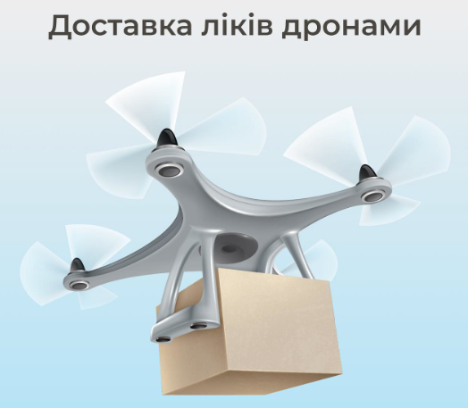
МОЗ РОЗГЛЯДАЄ МОЖЛИВІСТЬ АВТОНОМНОЇ ДОСТАВКИ ЛІКАРСЬКИХ ЗАСОБІВ ЗА ДОПОМОГОЮ БЕЗПІЛОТНИКІВ
На території України заплановано розгортання пілотного проєкту компанії Zipline по розміщення 10 хабів-складів для зберігання лікарських засобів. Компанія пропонує надання послуг доставки ліків у 100 км від складів за одну годину з максимальною масою вантажу 2 кг.

Slide 37
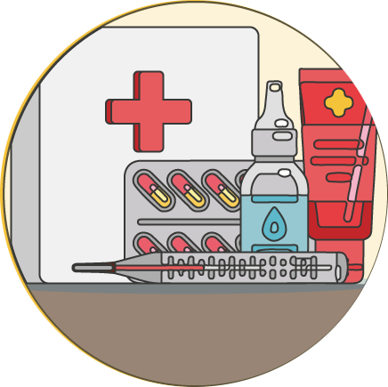
ДОСТАВКА ЛІКІВ ДО БУДЬ-ЯКОГО НАСЕЛЕНОГО ПУНКТУ ОБЛАСТІ
Розгляд можливості створення в селах області мобільних аптечних пунктів на ліцензованих складах акціонерного товариства «Укрпошта», що дасть змогу забезпечити доставку ліків до будь-якого населеного пункту області не тільки за програмою реімбурсації «Доступні ліки».

Slide 38
ПРОГРАМА РЕІМБУРСАЦІЇ ТА РОЛЬ МІСЦЕВОЇ ВЛАДИ
Аналіз наявної у регіоні та громадах аптечної мережі;
Зіставлення її із кількістю мешканців громад та кількістю пацієнтів із хронічними захворюваннями;
Сприяння лояльності до програми реімбурсації лікарів;
Контроль лікарів медзакладів щодо виписування е-рецептів на «Доступні ліки»;
Стимулювання аптечних закладів усіх форм власності доєднуватись до програми реімбурсації;
Налагодження транспортного сполучення з населеними пунктами, де є аптеки з «Доступними ліками»;
Інформаційна підтримка правил та маршрутів пацієнтів, які потребують «Доступних ліків» та інсулінів.

